Slide 1
Colloque Technique Les Compétitions – Jérôme COMBETTE

Slide 2
Sommaire
Calendrier par discipline
Dates Engagements
Rencontres / Compétitions de Proximité
Site régional
Colloque Technique – Compétitions – 27/08/2022 – Saint-Etienne

Slide 3
1. Calendrier par Discipline
Colloque Technique – Compétitions – 27/08/2022 – Saint-Etienne

Slide 4
Aerobic
 | INTER-DÉPARTEMENTAUX | REGION | INTER-RÉGIONS | FINALE
Fédérale B + Fédéral A solos, trios | 04/05 février 2023 Est / Ouest Roanne Mably | 04/05 mars 2023 Montluel |  | 17/18 juin 2023 Grand Prix Valence
Fédérale A groupes |  |  |  | 20/21 mai 2023 Trophée Fédéral & Championnat de France
Performance : Nationale A + Nationale B |  |  | 01/02 avril 2023
Colloque Technique – Compétitions – 27/08/2022 – Saint-Etienne

Slide 5
2. Gym Acrobatique
 | Niveaux de Pratique | Date | Organisateur
Interdépartementale Est | Fédéral A / B Open Perf/Elite | 4/5 mars | Montluel
Interdépartementale Ouest |  |  | Montluel
Région (Sélection pour le TF) | Fédéral A / B | 1/2 avril | Chambéry
Grand Prix Auvergne-Rhône-Alpes | Fédéral A / B et nouvelles unités + Démonstration perf / Elite | 17/18 juin | Valence
Colloque Technique – Compétitions – 27/08/2022 – Saint-Etienne

Slide 6
3. Gym Artistique Féminine
Performance Nationale
11/12 Mars 2023 | Inter-département EST | Individuelles | Albertville
 | Inter-département CENTRE |  | Annonay
 | Inter-département OUEST |  | Montbrison
25/26 Mars 2023 | Inter-département EST | Équipes | Oyonnax
 | Inter-département CENTRE |  | A définir
 | Inter-département OUEST |  | Volvic
08/09 Avril 2023 | Régional | Individuelles | Villeurbanne
6/7 Mai 2023 | Régional | Équipes | Le Pouzin
Colloque Technique – Compétitions – 27/08/2022 – Saint-Etienne

Slide 7
3. Gym Artistique Féminine
Performance Régionale
11/12 Mars 2023 | Inter-département EST | Individuelles | Albertville
 | Inter-département CENTRE |  | Annonay
 | Inter-département OUEST |  | Montbrison
25/26 Mars 2023 | Inter-département EST | Équipes | Oyonnax
 | Inter-département CENTRE |  | A définir
 | Inter-département OUEST |  | Volvic
08/09 Avril 2023 | Régional | Individuelles | Villeurbanne
7/8 Mai 2023 | Régional | Équipes | Le Pouzin
Colloque Technique – Compétitions – 27/08/2022 – Saint-Etienne

Slide 8
3. Gym Artistique Féminine
Fédérale A
25/26 Février 2023 | Inter-département EST | Équipes | Valserhône
 | Inter-département CENTRE |  | A définir
 | Inter-département OUEST |  | Cusset
11/12 Mars 2023 | Inter-département EST | Individuelles | Albertville
 | Inter-département CENTRE |  | Annonay
 | Inter-département OUEST |  | Montbrison
01/02 Avril 2023 | Régional | Équipes | Lyon
29/30 Avril 2023 | Régional | Individuelles | Vic le comte
Colloque Technique – Compétitions – 27/08/2022 – Saint-Etienne

Slide 9
3. Gym Artistique Féminine
Fédérale A1
25/26 Février 2023 | Inter-département EST | Équipes | Valserhône
 | Inter-département CENTRE |  | A définir
 | Inter-département OUEST |  | Cusset
11/12 Mars 2023 | Inter-département EST | Individuelles | Albertville
 | Inter-département CENTRE |  | Annonay
 | Inter-département OUEST |  | Montbrison
29/30 Avril 2023 | Régional | Individuelles | Vic le comte
17/18 Juin 2023 | Régional | Équipes | Valence
Colloque Technique – Compétitions – 27/08/2022 – Saint-Etienne

Slide 10
3. Gym Artistique Féminine
Fédérale B
17/18 Juin 2023 | Inter-département EST | Équipes | Valence
 | Inter-département CENTRE
 | Inter-département OUEST
Colloque Technique – Compétitions – 27/08/2022 – Saint-Etienne

Slide 11
4. Gym Artistique Masculine
Performance Nationale
25/26 février 2023 | Inter-département EST |  | Valserhône
 | Inter-département CENTRE | Equipe | A déterminer
 | Inter-département OUEST |  | Cusset
11/12 mars 2023 | Inter-département EST |  | Annonay
 | Inter-département CENTRE | Individuel (Sur un lieu)
 | Inter-département OUEST
8/9 avril 2023 | Régional | Individuel | Villeurbanne
6/7 mai 2023 | Régional | Equipe | Le Pouzin
Colloque Technique – Compétitions – 27/08/2022 – Saint-Etienne

Slide 12
4. Gym Artistique Masculine
Performance Régionale
25/26 février 2023 | Inter-département EST |  | Valserhône
 | Inter-département CENTRE | Equipe + Individuel | A déterminer
 | Inter-département OUEST |  | Cusset
1 /2 avril 2023 | Régional | Finale Equipe | Lyon
8/9 avril 2023 | Régional | Finale Individuel | Villeurbanne
Colloque Technique – Compétitions – 27/08/2022 – Saint-Etienne

Slide 13
4. Gym Artistique Masculine
Fédérale A
25/26 février 2023 | Inter-département EST |  | Valserhône
 | Inter-département CENTRE | Equipe | A déterminer
 | Inter-département OUEST |  | Cusset
11/12 mars 2023 | Inter-département EST |  | Annonay
 | Inter-département CENTRE | Individuel (Sur un lieu)
 | Inter-département OUEST
1 /2 avril 2023 | Régional | Equipe | Lyon
8/9 avril 2023 | Régional | Finale Individuel | Villeurbanne
Colloque Technique – Compétitions – 27/08/2022 – Saint-Etienne

Slide 14
4. Gym Artistique Masculine
Fédérale B
25/26 février 2023 | Inter-département EST |  | Valserhône
 | Inter-département CENTRE | Equipe | A déterminer
 | Inter-département OUEST |  | Cusset
Colloque Technique – Compétitions – 27/08/2022 – Saint-Etienne

Slide 15
5. Gym Rythmique
Individuel
COMPÉTITIONS | INTER-DÉPART | RÉGION
INDIVIDUELS | 19/20 nov. 2022 Est – VALENCE +TESTS NB 10/11 | 3/4 déc. 2022 Finalité régionale VENISSIEUX
 | 19/20 nov. 2022 Ouest – RIOM +TESTS NB 10/11 | 10/11 déc. 2022 Finalité nationale MONTLUCON
COUPE FORMATION 3 et 4 |  | 01/02 avril 2023 1ere étape - CHAMBERY
 |  | 03/04 juin 2023 2ème étape - CHAMBERY
OPEN INDIV/DUO/ ENSEMBLE |  | 03/04 juin 2023 CHAMBERY
COUPE AURA |  | 3/4 déc. 2022 VENISSIEUX
 |  | 03/04 juin 2023 CHAMBERY
Colloque Technique – Compétitions – 27/08/2022 – Saint-Etienne

Slide 16
5. Gym Rythmique
Ensemble
COMPÉTITIONS | INTER-DÉPART | RÉGION
DUO/ENSEMBLES Et EQUIPES NAT | 18/19 mars 2023 Est - TREVOUX | 01/02 avril 2023 TF B et C TR CHAMBERY
 | 18/19 mars 2023 Ouest - ECULLY | 22/23 avril 2023 Equipe NAT Duo et Ens. NAT TF A 7-9 ans Nat/Féd LYON
OPEN INDIV/DUO/ENSEMBLE |  | 03/04 juin 2023 CHAMBERY
COUPE AURA |  | 3/4 déc. 2022 VENISSIEUX
 |  | 03/04 juin 2023 CHAMBERY
Colloque Technique – Compétitions – 27/08/2022 – Saint-Etienne

Slide 17
6. TeamGym
COMPÉTITIONS | Echelon | Lieu
4/5 Février 2023 | Inter-département. EST | Roanne
 | Inter-département. OUEST | Roanne
4/5 mars 2023 | Régional | Montluel
Colloque Technique – Compétitions – 27/08/2022 – Saint-Etienne

Slide 18
6. Trampoline
COMPÉTITIONS | Echelon | Lieu
28/29 janvier 2023 | S1 TR (Fédéral, National, Elite) | Cournon d’Auvergne
11/12 ou 18/19 mars 2023 | S2 Régionale TR (Fédéral, National, Elite) | Cournon d’Auvergne
1/2 avril 2023 | S3 Inter-Régional TR (National, Elite) | Lyon
17/18 juin 2022 | Grand Prix Auvergne-Rhône-Alpes TR (Fédéral) | Valence
Colloque Technique – Compétitions – 27/08/2022 – Saint-Etienne

Slide 19
7. Tumbling
COMPÉTITIONS | Echelon | Lieu
4/5 février 2023 | S1 Régional TU (Fédéral) | Roanne
4/5 mars 2023 | S2 Régional TU (Fédéral) | Montluel
17/18 juin 2023 | Grand Prix Auvergne-Rhône-Alpes TU (Fédéral) | Valence
Colloque Technique – Compétitions – 27/08/2022 – Saint-Etienne

Slide 20
8. Parkour
Toutes les étapes du circuit national Parkour sont accessibles à l’ensemble des participants sans restriction géographique et de participation.
 |  | Lieu
19/20 novembre 2022 | Etape 1 | A définir
11/12 février 2023 | Etape 2 | A définir
8/9 avril 2023 | Etape 3 | A définir
13/14 mai2023 | Etape 4 | A définir
8/9 juillet 2023 | Finale Nationale | A définir
Colloque Technique – Compétitions – 27/08/2022 – Saint-Etienne

Slide 21
2. Dates Butoirs D’Engagements
(cf Réglementation générale)
Colloque Technique – Compétitions – 27/08/2022 – Saint-Etienne

Slide 22
Disci pline | Catégories | Date Butoir nominatifs Fixées par le CAURAG | Niveau compétition pour l’inscription
AER | Performance / Fédéral / Régional | Nominatif : 18/12/2022 | Interdépartemental
GAC | Trophée Féd Performance / Elite | Nominatif : 06/01/2022 Prévi & Nominatif : voir dossier technique de la compétition | Inter-départemental Région organisatrice
GAM | Individuels Perf Nat, région et Fédéral A Equipe Perf (sauf NA12+), Perf Rég, Féd A & Féd B Equipe NA 12+ | Nominatif : 04/01/2023 | Départemental Départemental Inter-départemental ou Régional
GAF | Individuels Perf Nat, région et Fédéral A Equipe Perf (sauf NA12+), Perf Rég, Féd A, Féd A1 & Féd B Equipe NA 12+ | Nominatif : 04/01/2023 | Départemental Départemental Inter-départemental ou Régional
GR | Individuel (sauf Open) Ensemble Perf / TF / TR Equipe (sauf Equipe Nat 1 & 2) Open | Nominatif : 30/09/2022 Nominatif : 01/02/2023 Voir dates d’engagement de l’évènement régional | Départemental Départemental Inter-départemental et Régional Régional
Colloque Technique – Compétitions – 27/08/2022 – Saint-Etienne

Slide 23
Disci pline | Catégories | Date Butoir nominatifs Fixées par le CAURAG | Niveau compétition pour l’inscription
TEAM | Performance / Fédéral | Nominatif : 18/12/2022 | Inter-départemental
TR | Elite / Performance / Fédérale Elite / Performance | S1 Prévi : fermeture 12 déc. S1 Nominatif: 18 déc au 2 janv S2 Prévi : fermeture 23 janv. S2 Nominatif: du 30janv au 13fév S3 Prévi : fermeture 5 fév. S3 Nominatif: 19fév. au 5mars S4 Prévi & Nominatif : voir dossier technique de la compétition | Régional Régional Régional Région organisatrice
TU | Fédérale Elite / Performance | S1 Nominatif : 18/12/2022 S2 Nominatif : 12/02/2023 Prévi & Nominatif : voir dossier technique de la compétition | Régional Régional Région organisatrice
Grand Prix | GAc / TR / TU / Team : Toutes disciplines : | Prévi: du 17 avril au 1 mai Nominatif: du 22 au 28 mai | Régional
Colloque Technique – Compétitions – 27/08/2022 – Saint-Etienne

Slide 24
3. Rencontres / Compétitions de Proximité
Colloque Technique – Compétitions – 27/08/2022 – Saint-Etienne

Slide 25
Access Gym & Rencontres de Proximité | Compétitions de Proximité
Access Gym Général Access Gym GAM/GAF/GAc/Aéro/TR/TU | Pour 2022-2023 : GAM/GAF/GR Fédéral B aménagé (possible de faire en parallèle les compétitions en Féd B)
En amont du premier niveau de compétition dès 6 ans | Premier niveau de compétition destiné aux gymnastes débutants ou pratiquant 1 à 2 séances hebdomadaires Individuel par catégories (7-9/10-11/12+) ou années d’âges
Présentation dans les réglementations Technique | Présentation et Règlement Technique dans les Réglementations Technique
Toute la documentation Access Gym est accessible de 2 manières différentes : En téléchargement via onglet « EvoluGym » (version numérique PDF) à partir du site www.ffgym.fr. En consultation vidéo à partir du site www.ffgym.fr. | Toutes les documentations : via onglet « Compétition » dans Base documentaire GAF / GAM / GR sur le site www.ffgym.fr. Grilles d’éléments
- organisée sous le contrôle du comité départemental, par un club affilié à la FFGym. - regroupe les gymnastes des clubs (2 ou 3 clubs) situés dans un environnement proche. - L’intercommunalité est l’échelle géographique de référence à ce niveau d’animation. | - 1 club FFGym avec le comité départemental (communication, scoring) - l’échelon de proximité est variable selon les disciplines et le maillage territorial existant - Publication des résultats sur le site FFGym : visibilité et valorisation de la pratique de ces gymnastes.
Colloque Technique – Compétitions – 27/08/2022 – Saint-Etienne

Slide 26
4. Site Régional
Colloque Technique – Compétitions – 27/08/2022 – Saint-Etienne

Slide 27
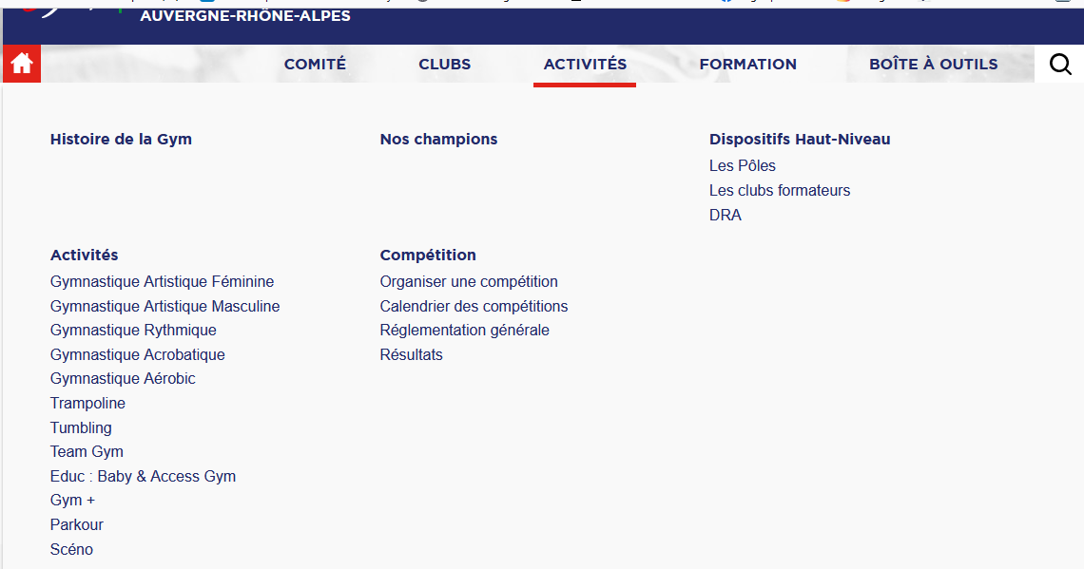
Colloque Technique – Compétitions – 27/08/2022 – Saint-Etienne

Slide 28
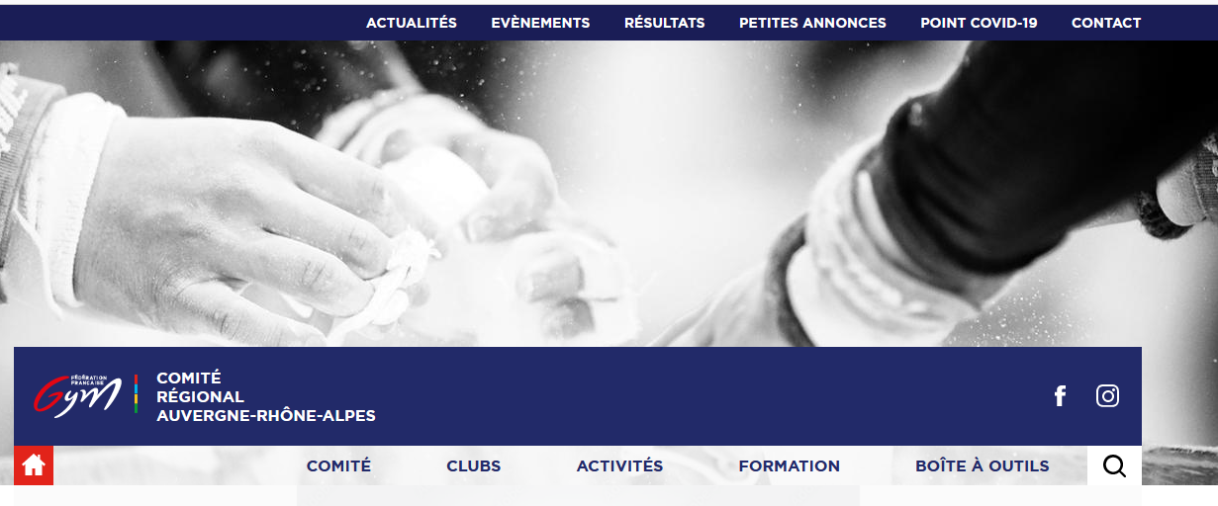
Colloque Technique – Compétitions – 27/08/2022 – Saint-Etienne

Slide 29
Merci de votre attention Compétition

